Slide 1
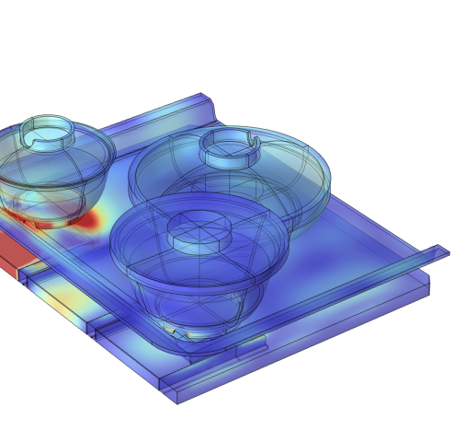
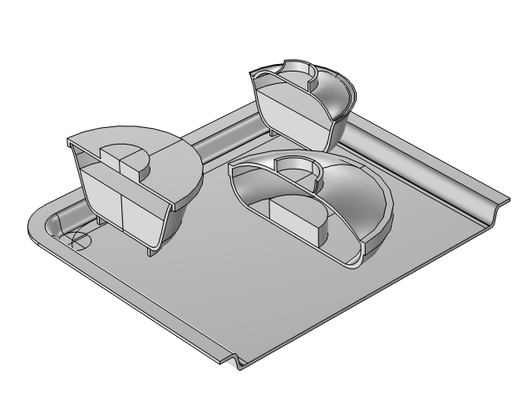
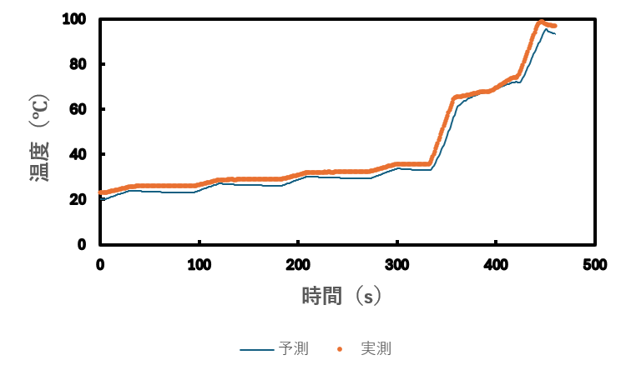
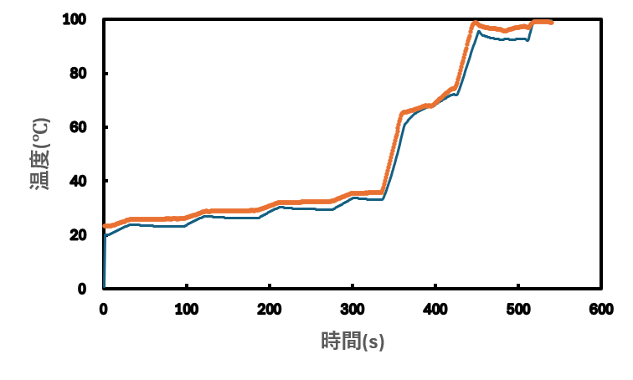
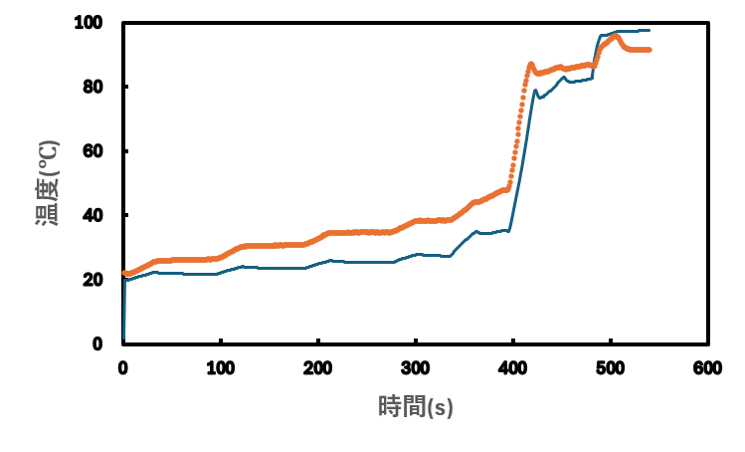
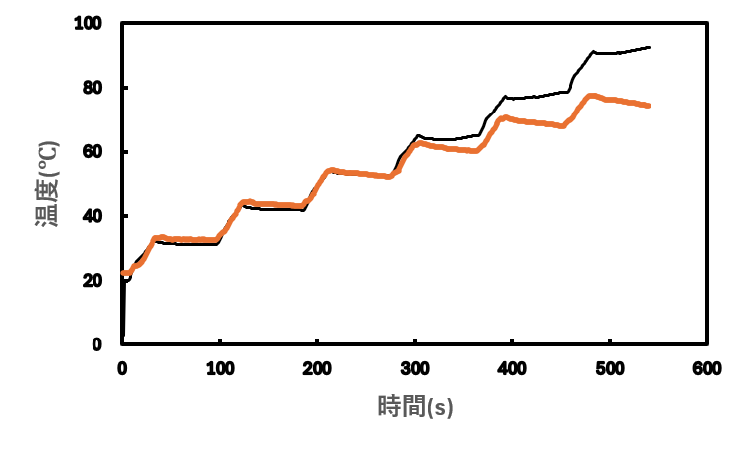

高周波・伝熱連成解析を用いた マルチマグネトロン方式のマイクロ波加熱 モデリング
性質が異なる３つの食品が混在するモデルにおける伝熱・電磁挙動を予測可能な3次元熱・電磁界連成 モデルを構築した.
大津優斗,アベアアンドレス,ラベイヴァン,福岡美香
東京海洋大学大学院 食品熱操作工学研究室
背景及び目的
近年,病院や介護施設における食事提供では,セントラルキッチンで一括調理・冷却された食品を,施設側で提供直前に再加熱するシステムが普及している.施設での再加熱工程では,一つのトレイに混在する誘電特性の異なる複数の食品を同時に,かつそれぞれ最適な温度に仕上げる技術が求められており,その有効な手段としてマイクロ波加熱の活用が期待されている.しかし,これを実現 するマルチマグネトロンシステムにおいては,食品が混在することで庫内の電磁波干渉や反射が極めて複雑化するため,実験的な 1点温度測定のみで過渡的な干渉現象やエネルギー収支を完全に把握することは困難である.そこで本研究では,複数食品の同時最適加熱において生じる複雑な電磁波干渉のメカニズム解明を目的とし,米飯（空隙と飯粒の二相系）・主菜に見立てたモデル食品（含水率80%のマッシュポテト）・汁物（水）が混在する系における過渡的な伝熱・電磁挙動を予測可能な3次元熱・電磁界連成 モデルを構築した.
Air
Water
解析内容
各試料を実加熱時間,初期温度20℃の加熱条件を対象としてモデルを構築した.物理モデルの構築には,RFモジュールの電磁波（周波数領域）（金属以外の部分に適応）および伝熱モジュールの固体・液体伝熱（試料及び容器に適用）,層流（水に適用）を使用し,電磁界・熱伝導連成解析 （時間依存）を実行した.試料熱物性および誘電特性には,試料組成及び実測値に基づく温度依存性を導入し,米飯の誘電特性には見かけ均相 モデル（CRIM混合則）を適用した(参考文献１).また,マルチマグネトロンの周期的ON/OFFステップ制御に伴う不連続な高周波入力を安定して計算するため区分的関数を導入し,ポート境界（出力800 W, 周波数2450 MHz）の時分割スケジューリングを厳密にモデル化した.実測データとの比較のため,モデル上で各試料中心座標に温度プローブを設定し,得られた計算結果と光ファイバー温度計による実測温度履歴との比較を行った.
Mashed potato
Rice
図１. モデル内の試料の材料及び形状
結果
図2に示すように,各試料中心部における実測温度とシミュレーション予測値の比較を行った.全体として,自ポートのON/OFFに伴う急激な昇温や,他ポートからの電磁波干渉による階段状の温度上昇を良好に再現した.特に米飯は全時間域で高い一致を示した.一方で,水の高温域で見られた予測値の乖離は,誘電特性を固定値として近似して計算したことに起因すると推察される.また,ポテトの中盤で見られた実測値との誤差については,庫内の他箇所における電磁波吸収がモデル上で 過大に見積もられ,ポテトへのエネルギー分配が減少したからである.現在,実際の空間的なエネルギー分配をより正確に再現するため,壁面の境界条件等を含めて再検討を進めている.以上より,本モデルは食品混在環境下における分割照射に伴う加熱挙動と電磁波過干渉の影響を予測でき,加熱スケジュールの最適化に有用であることが示された.
米飯
ポテト
水
図２. 各試料中心部温度推移のシミュレーションと実測の比較
1) A. Abea, C. Sugihara, Y. Llave, S. Sudou, M. A. Redo, M. D. Guàrdia, I. Muñoz, M. Fukuoka, “Computer simulation of ready-to-eat rice reheating on a microwave oven: Application of dielectric mixture equations in foods of varying porosity ratio”, Journal of Food Engineering, 398, 112598, 2025.

Slide 2
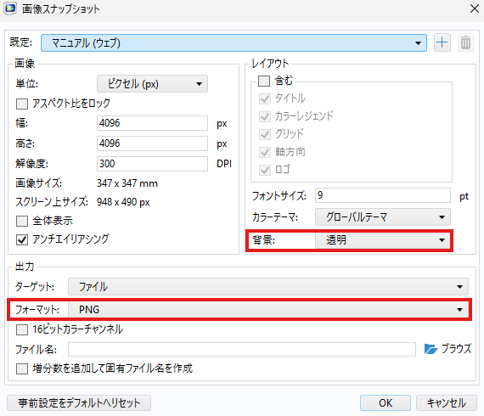
ガイドライン
テンプレート使用時の注意事項
テンプレート自体は変更せず, 提供されたレイアウト内で作業すること.
例として示されているサンプルを参照すること.
テキストボックス内の文字は左揃えにし, 均等割り付けは使用しないこと.
タイトルはスライド内で最も大きいフォントサイズ (90–120 pt)
タイトル下の説明文はフォントサイズ (50-60pt)
所属情報はフォントサイズ (30–40 pt)
見出しは２番目に大きいフォントサイズ (70–80 pt)
本文は視認性・可読性を考慮したフォントサイズ (指定なし)
キャプションおよび参考文献は最も小さいフォントサイズ (18–40 pt)
を使用すること.
タイトルおよび見出しは太字にすること.
その他の太字使用は強調目的に限定する.
テキストカラーは黒またはグレーを使用すること.
変更は図表内に限定する.
画像はトリミング機能を使用してサイズ調整し, 枠内に収めること.
［書式］タブ →［サイズ］セクション →［トリミング］
その他の注意事項：
赤い実線は, 印刷時に裁ち落とされる
3 mm の範囲を示しています.
赤い点線は, 印刷時に裁ち落とされる
可能性がある余白を示しています.
ヘッダー用
画像のエクスポート
右図の設定では透明背景の高画質な画像を出力することができます.
特に重要なのは,
赤色で囲まれた2つの設定です.
この設定によりヘッダーの青色部分に配置できる画像を書き出すことが
できます.

